Slide 1
Binder机制

Slide 2
1
binder框架

Slide 3
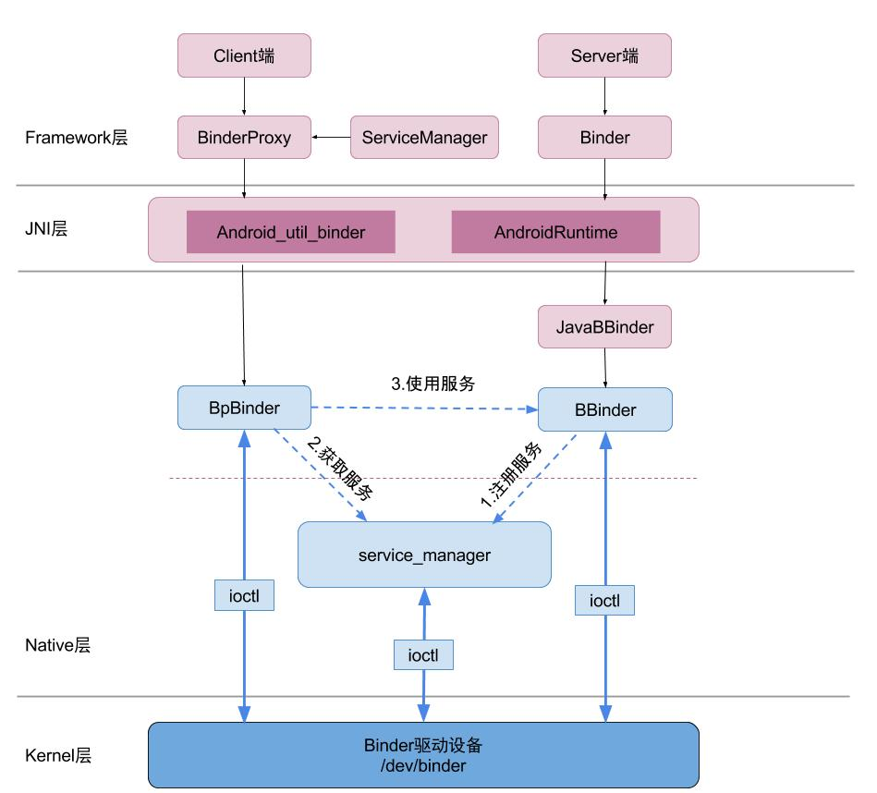

Slide 4
目 录 ONTENTS
C
2
Binder有什么优势

Slide 5

Linux进程间通信机制有哪些？

Slide 6

Android为什么要增加Binder？

Slide 7
Binder与传统IPC对比
 | Binder | 共享内存 | Socket
性能 | 需要拷贝一次 | 无需拷贝 | 需要拷贝两次
特点 | 基于C/S 架构 易用性高 | 控制复杂，易用性差 | 基于C/S 架构 作为一款通用接口，其传输效率低，开销大
安全性 | 为每个APP分配UID 同时支持实名和匿名 | 依赖上层协议 访问接入点是开放的 不安全 | 依赖上层协议 访问接入点是开放的 不安全

Slide 8
目 录 ONTENTS
C
3
Binder是如何做到一次拷贝的

Slide 9
进程
进程间是怎么通信的？

Slide 10
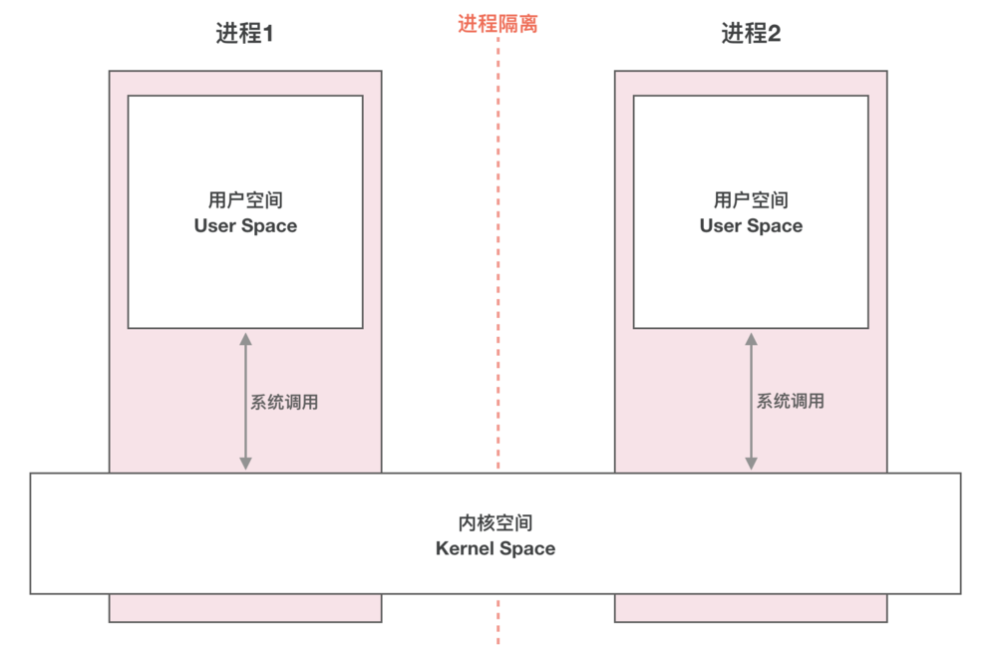
内存划分
内存被操作系统划分成两块：用户空间和内核空间，用户空间是用户程序代码运行的地方，内核空间是内核代码运行的地方。为了安全，它们是隔离的，即使用户的程序崩溃了，内核也不受影响。
32位系统，即2^32，即总共可访问地址为4G。内核空间为1G，用户空间为3G。
64位系统，低位：0～47位才是有效的可变地址（寻址空间256T），高位：48～63位全补0或全补1。一般高位全补0对应的地址空间是用户空间。高位全补1对应的是内核空间。

Slide 11
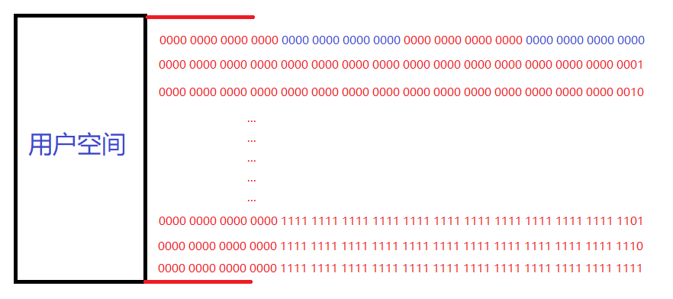
寻址空间256T

Slide 12



我
你

Slide 13

我
你

Slide 14
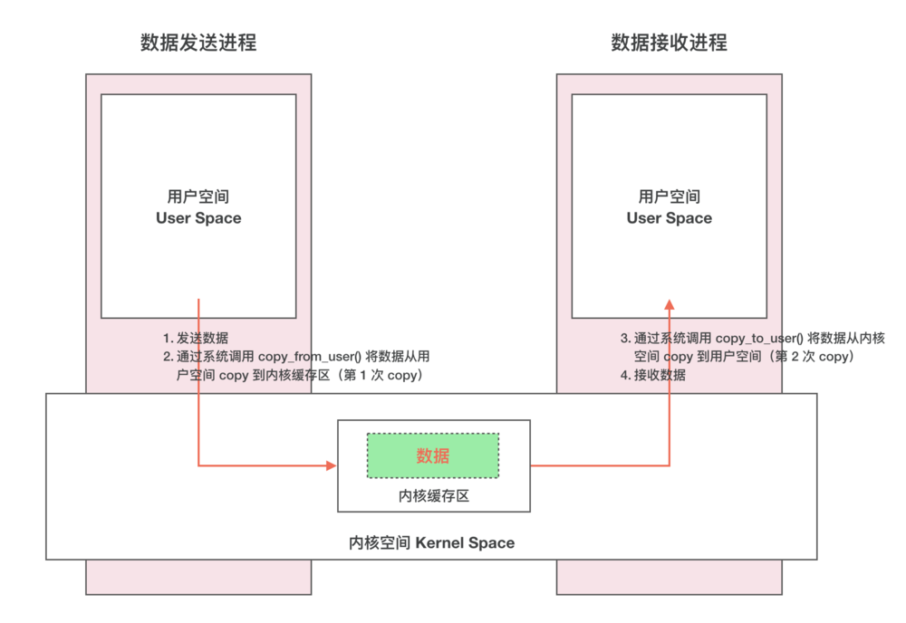
传统IPC传输数据

Slide 15

我
你
中邮速递易

Slide 16
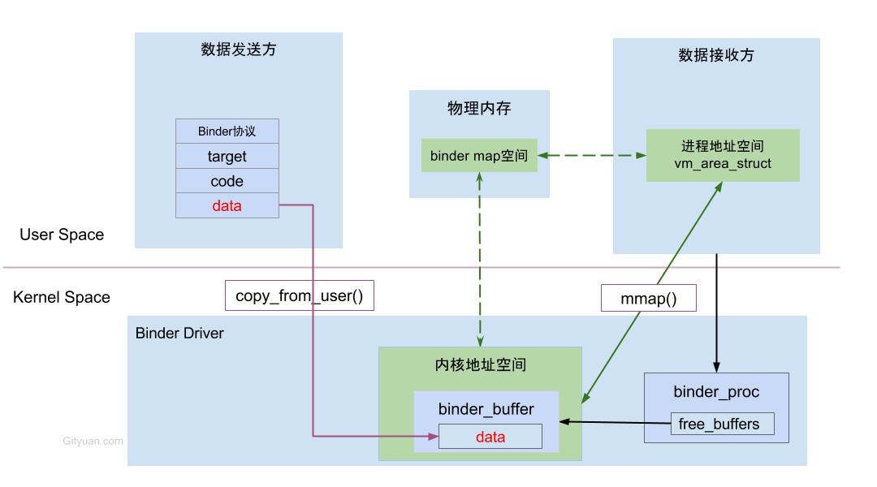
Binder传输数据

Slide 17
4
MMAP的原理讲解

Slide 18
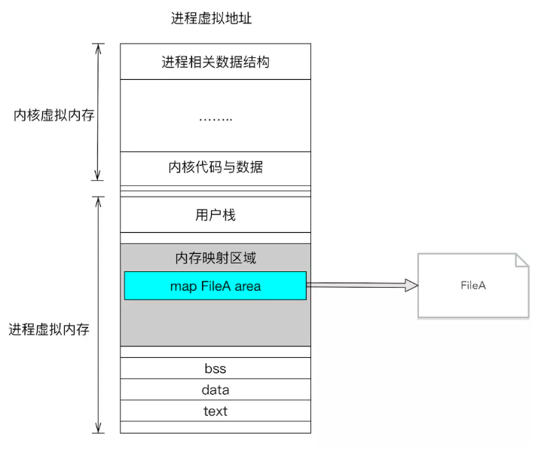
MMAP
Linux通过将一个虚拟内存区域与一个磁盘上的对象关联起来，以初始化这个虚拟内存区域的内容，这个过程称为内存映射(memory mapping)。
对文件进行mmap，会在进程的虚拟内存分配地址空间，创建映射关系。
实现这样的映射关系后，就可以采用指针的方式读写操作这一段内存，而系统会自动回写到对应的文件磁盘上

Slide 19
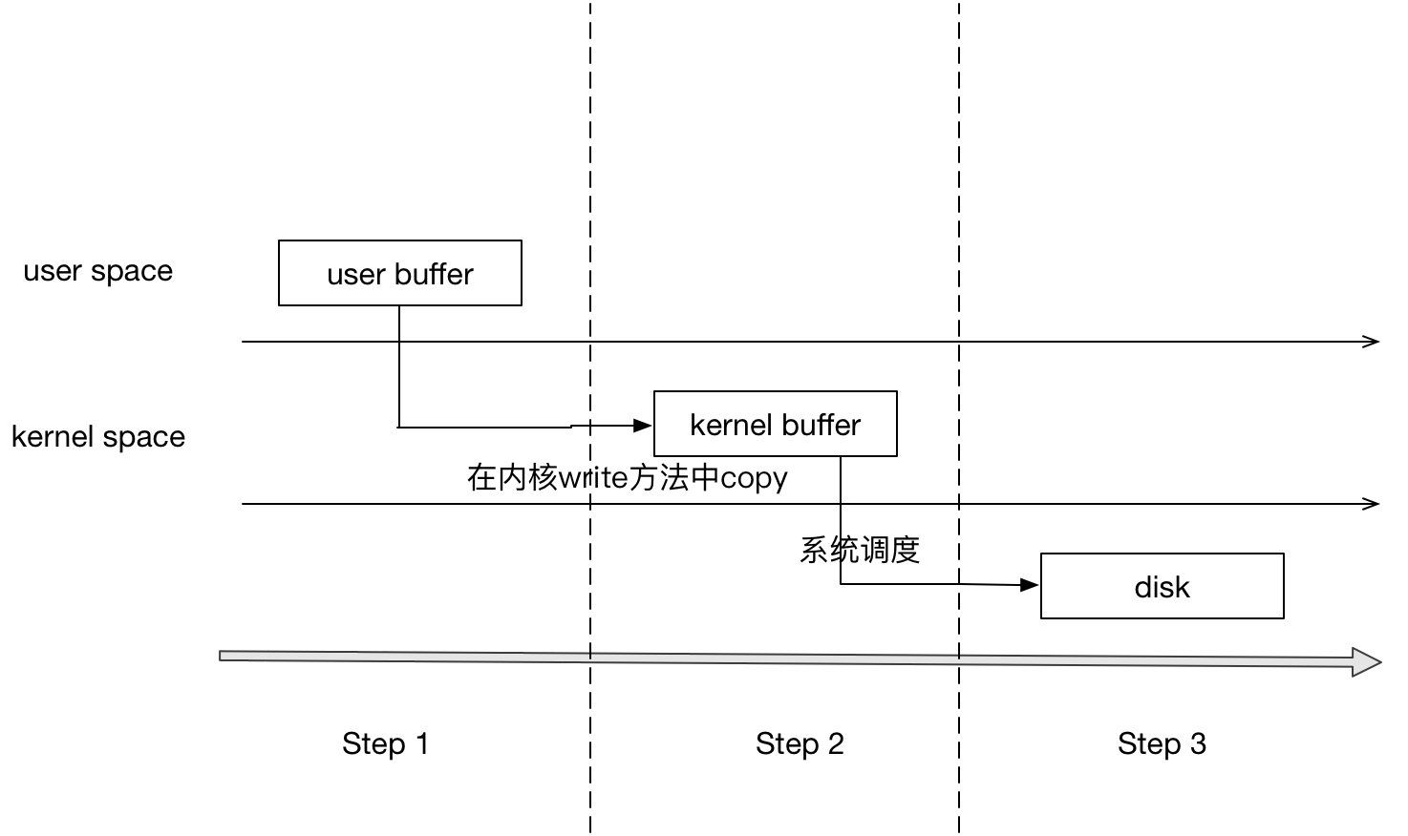
所有的系统资源管理都是在内核空间中完成的。比如读写磁盘文件，分配回收内存，从网络接口读写数据等等。用户空间通过系统调用让内核空间完成这些功能。
写文件流程:
1、调用write，告诉内核需要写入数据的开始地址与长度
2、内核将数据拷贝到内核缓存
3、由操作系统调用，将数据拷贝到磁盘，完成写入
Notes:
常规文件操作使用页缓存机制。这样造成读文件时需要先将文件页从磁盘拷贝到页缓存中，由于页缓存处在内核空间，不能被用户进程直接寻址，所以还需要将页缓存中数据页再次拷贝到内存对应的用户空间中。这样，通过了两次数据拷贝过程，才能完成进程对文件内容的获取任务。

Slide 20
5
binder的方法

Slide 21
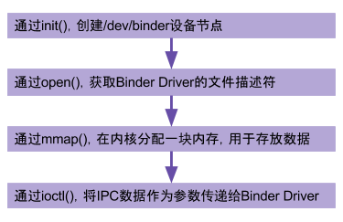
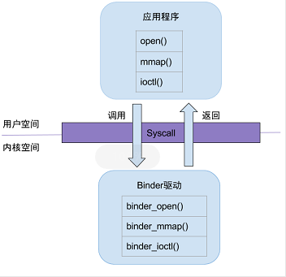
binder的核心方法就4个。
Notes:
常规文件操作使用页缓存机制。这样造成读文件时需要先将文件页从磁盘拷贝到页缓存中，由于页缓存处在内核空间，不能被用户进程直接寻址，所以还需要将页缓存中数据页再次拷贝到内存对应的用户空间中。这样，通过了两次数据拷贝过程，才能完成进程对文件内容的获取任务。

Slide 22
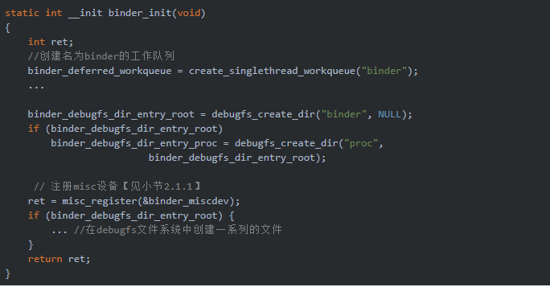
binder_init();
注册misc设备:
misc设备注册跟使用比较的简单，它只是一片内存，不是真实的物理设备。
Notes:
常规文件操作使用页缓存机制。这样造成读文件时需要先将文件页从磁盘拷贝到页缓存中，由于页缓存处在内核空间，不能被用户进程直接寻址，所以还需要将页缓存中数据页再次拷贝到内存对应的用户空间中。这样，通过了两次数据拷贝过程，才能完成进程对文件内容的获取任务。

Slide 23
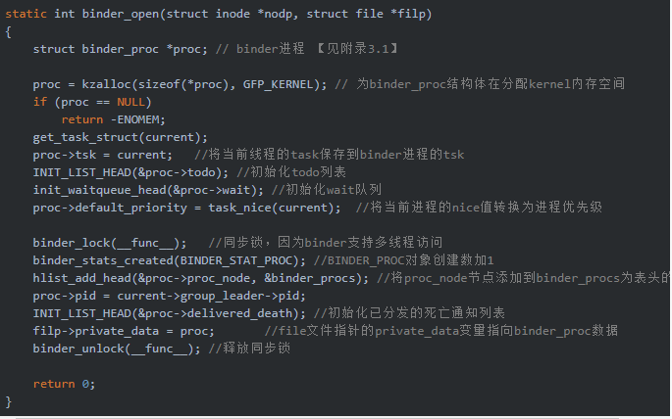
binder_open();
创建binder的进程，每个应用程序都对应唯一一个binderProc在内核空间里。
1.分配binderProc空间，初始化参数信息。
2.把binderproc通过proc_node节点连接在binder_procs为头的链表上。
Notes:
常规文件操作使用页缓存机制。这样造成读文件时需要先将文件页从磁盘拷贝到页缓存中，由于页缓存处在内核空间，不能被用户进程直接寻址，所以还需要将页缓存中数据页再次拷贝到内存对应的用户空间中。这样，通过了两次数据拷贝过程，才能完成进程对文件内容的获取任务。

Slide 24
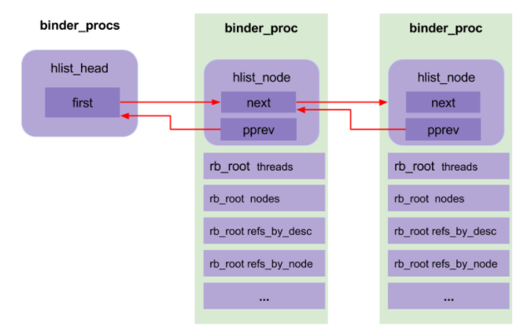
binder_open();
创建binder的进程，每个应用程序都对应唯一一个binderProc在内核空间里。
1.分配binderProc空间，初始化参数信息。
2.把binderproc通过proc_node节点连接在binder_procs为头的链表上。
Notes:
常规文件操作使用页缓存机制。这样造成读文件时需要先将文件页从磁盘拷贝到页缓存中，由于页缓存处在内核空间，不能被用户进程直接寻址，所以还需要将页缓存中数据页再次拷贝到内存对应的用户空间中。这样，通过了两次数据拷贝过程，才能完成进程对文件内容的获取任务。

Slide 25
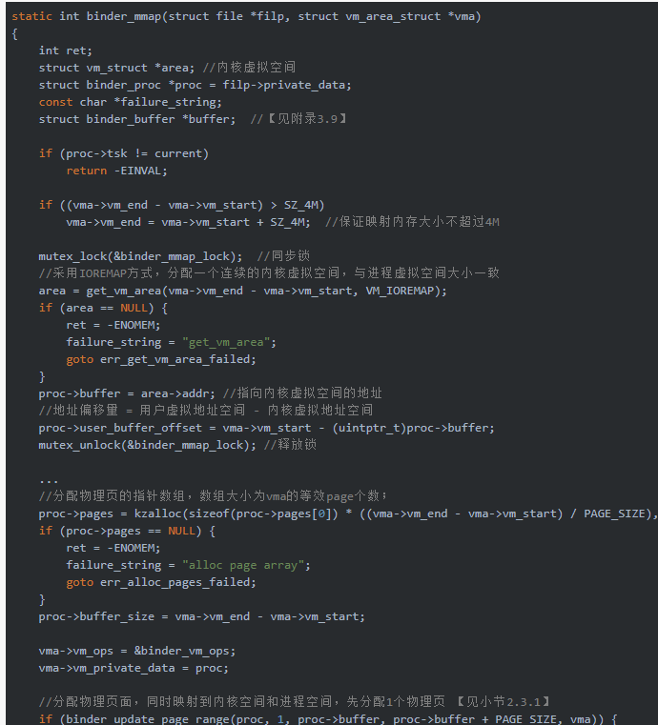
binder_mmap();
1.在内核虚拟地址空间，申请一块与用户虚拟内存相同大小的内存。
2.再申请1个page大小的物理内存，再将同一块物理内存分别映射到内核虚拟地址空间和用户虚拟内存空间，从而实现了用户空间的Buffer和内核空间的Buffer同步操作的功能
Notes:
常规文件操作使用页缓存机制。这样造成读文件时需要先将文件页从磁盘拷贝到页缓存中，由于页缓存处在内核空间，不能被用户进程直接寻址，所以还需要将页缓存中数据页再次拷贝到内存对应的用户空间中。这样，通过了两次数据拷贝过程，才能完成进程对文件内容的获取任务。

Slide 26
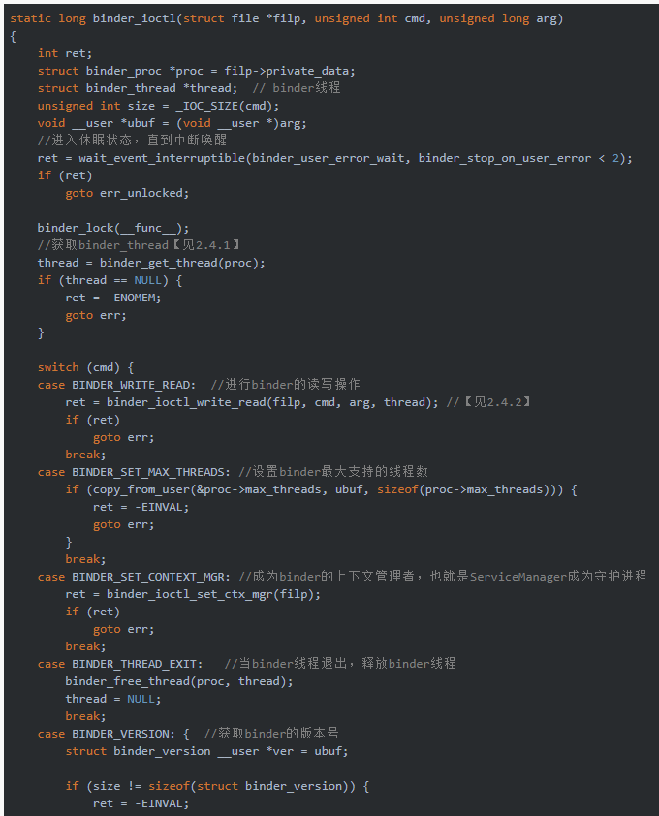
binder_ioctl();
1.进行binder的读写操作(核心)
2.设置binder最大支持的线程数(15)
3.成为binder的上下文管理者，也就是ServiceManager成为守护进程
4.当binder线程退出，释放binder线程
5.获取binder的版本号
Notes:
常规文件操作使用页缓存机制。这样造成读文件时需要先将文件页从磁盘拷贝到页缓存中，由于页缓存处在内核空间，不能被用户进程直接寻址，所以还需要将页缓存中数据页再次拷贝到内存对应的用户空间中。这样，通过了两次数据拷贝过程，才能完成进程对文件内容的获取任务。

Slide 27
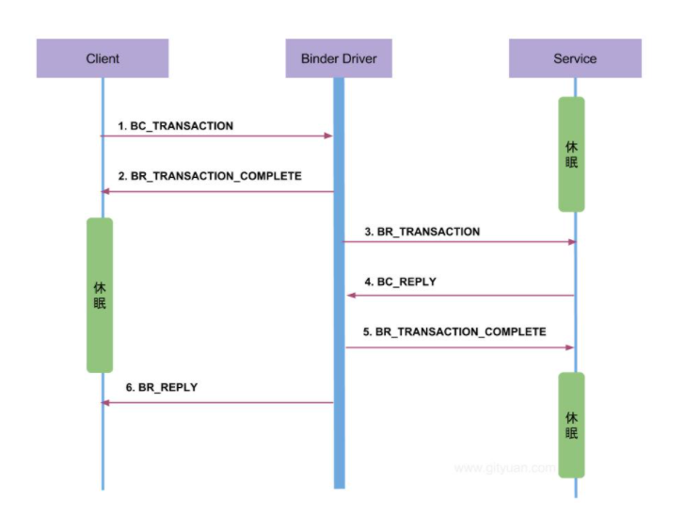
Binder通信协议
Notes:
常规文件操作使用页缓存机制。这样造成读文件时需要先将文件页从磁盘拷贝到页缓存中，由于页缓存处在内核空间，不能被用户进程直接寻址，所以还需要将页缓存中数据页再次拷贝到内存对应的用户空间中。这样，通过了两次数据拷贝过程，才能完成进程对文件内容的获取任务。

